Slide 1

复杂电离层短波反射模型
三维磁离子反射、局部P2P与外部验证阶段进展
汇报人：____
单位：____
日期：____年__月__日
Notes:
封面沿用用户修改版，正文从研究对象、物理方程、数值证据与风险边界依次展开。
[Sources]
- D:\code11\IRI01\IRI03\TID\code\word\hf_3d_hf_reflection_model_technical_report_2026-07-27-2.pptx

Slide 2
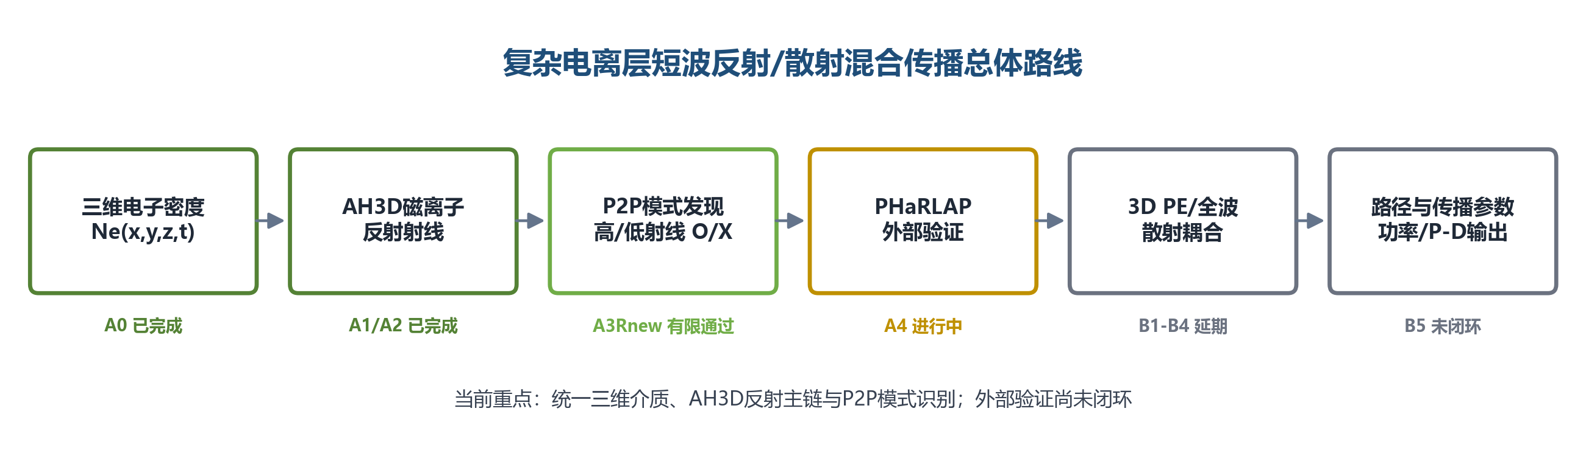
项目目标、研究对象及现阶段成果
研究目标
本项目面向复杂电离层环境中的短波反射传播，建立从三维电子密度输入、磁离子射线追踪到接收机约束路径识别的统一计算链。研究重点是可信地给出O/X波轨迹、落点、反射高度、路径量与群时延，为后续反射—散射混合建模提供几何光学基础。
标准算例采用TX 30°N、120°E，沿正北方向至1169 km接收点；时间为2020-06-01 12:00 UTC，载频10 MHz，地球半径6371 km。当前三维介质、ECEF AH3D和局部种子P2P已形成可追踪产物，外部软件验证A4仍在进行。
Ne(x,y,z,t) → D(r,k,ω)=0 → r(s),k(s) → 传播观测量
AH3D属于三维磁离子几何光学射线追踪，不求解完整Maxwell波场。
图1 总体路线由三维介质、AH3D反射、P2P模式发现和外部验证构成；波动、散射与功率模块在反射路径可信后再进入正式升级。
1/21
Notes:
本页定义研究对象、标准链路和当前成果边界。
[Sources]
- D:\code11\IRI01\IRI03\TID\code\word\hf_3d_hf_reflection_model_ppt_content_draft_2026-07-26.txt
- D:\code11\IRI01\IRI03\TID\code\word\hf_3d_hf_reflection_model_route_and_progress_2026-07-26.docx
- D:\code11\IRI01\IRI03\TID\code\output2\report_assets\reflection_route_2026-07-26\01_overall_route.png
- D:\code11\IRI01\IRI03\TID\code\config.py

Slide 3
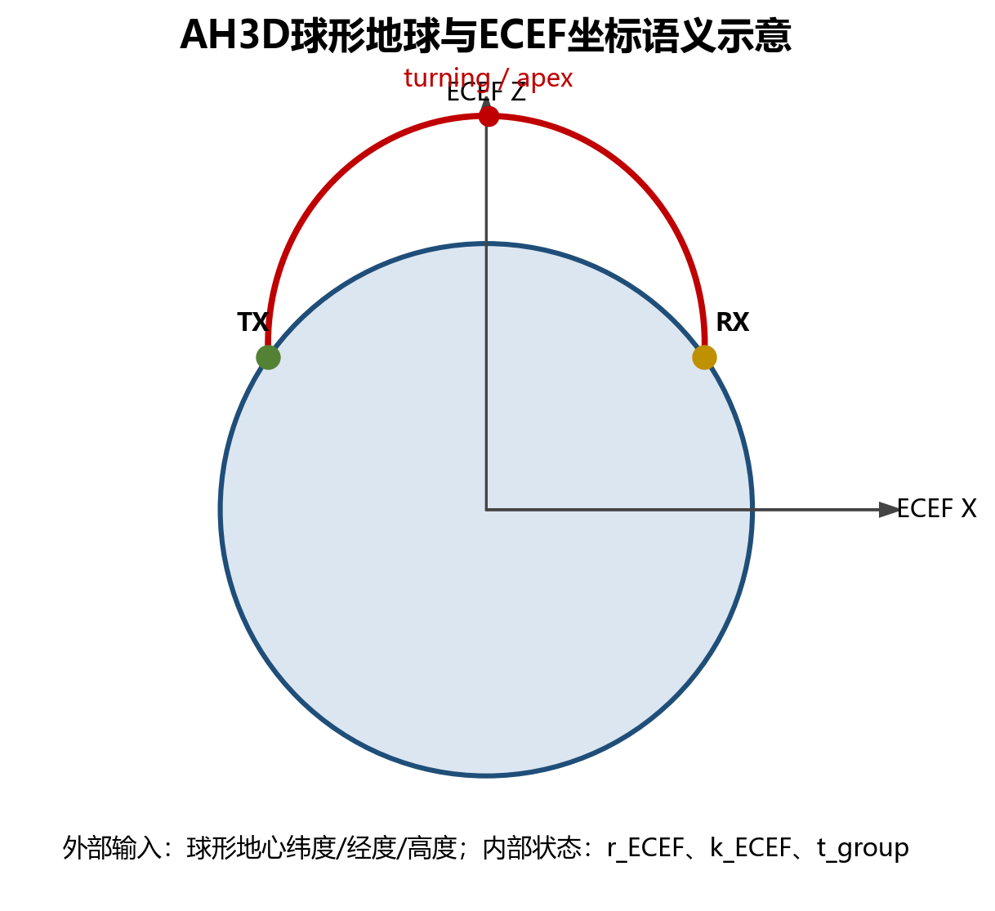
统一三维介质接口、ECEF坐标与低空真空域
输入契约与边界语义
所有传播场景通过统一的 Ne(r,t) Provider提供电子密度，单位为m⁻³。正式参数化场在水平面采用线性插值、垂直方向采用PCHIP；数据高度域为60–600 km，传播高度域扩展至0–600 km。
地面至60 km严格返回Ne=0，使发射端能够在物理真空域内进入电离层；60 km以上保持原IRI及扰动场不变。水平网格外和600 km以上仍执行边界检查，不以外推制造射线。
ECEF状态消除了旧链路局部展平坐标中Euclidean路径与球面修正混用的问题，使位置、波矢、地面事件和PHaRLAP坐标契约能够逐项对照。
图2 介质以地心纬度、经度和物理高度采样，射线状态在ECEF中积分；链路坐标仅用于结果解释，不再参与动力学计算。
同一Provider同时服务传播积分、背景绘图和日志哈希，避免“所画介质”与“所算介质”不一致。
2/21
Notes:
本页说明统一介质输入、低空真空域和ECEF坐标升级。
[Sources]
- D:\code11\IRI01\IRI03\TID\code\word\hf_3d_hf_reflection_model_route_and_progress_2026-07-26.docx
- D:\code11\IRI01\IRI03\TID\code\output2\report_assets\reflection_route_2026-07-26\04_ecef_coordinate_model.png
- D:\code11\IRI01\IRI03\TID\code\output2\ray_fan_unified_baseline.json

Slide 4
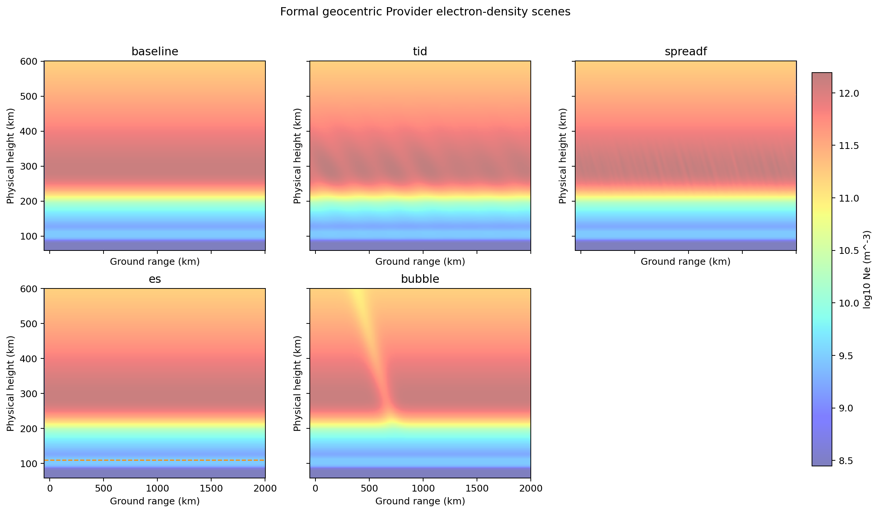
五类参数化电离层环境的结构与适用边界
场景含义
Baseline给出平滑IRI背景；TID叠加长尺度、传播型电子密度起伏；Spread-F提供F区随机不规则结构入口；Es在约110 km形成窄层增强；Bubble描述受F区底边约束、沿磁场延伸的耗空管。
这些环境用于分离不同空间结构对射线路径的影响。Spread-F、Es和Bubble仍是参数化模型，不等价于电离层动力学演化、等离子体不稳定性增长或完整EPB羽流模拟。
正式结果均记录场景参数、Provider哈希、频率、波模、终止状态和禁用产品，因而可复核输入是否真正进入传播计算。
图3 Baseline、TID、Spread-F、Es和Bubble均从同一背景场构造。色标表示实际传播电子密度，不使用为展示而修改的介质输入。
参数化场用于“控制变量式传播研究”，不能替代实测同化或动力学模型。
3/21
Notes:
本页总览五类介质及其物理边界。
[Sources]
- D:\code11\IRI01\IRI03\TID\code\word\hf_3d_hf_reflection_model_route_and_progress_2026-07-26.docx
- D:\code11\IRI01\IRI03\TID\code\output2\report_assets\reflection_route_2026-07-26\02_ne_scene_comparison.png
- D:\code11\IRI01\IRI03\TID\code\output2\report_assets\reflection_route_2026-07-26\formal_complex_scene_manifest.json

Slide 5
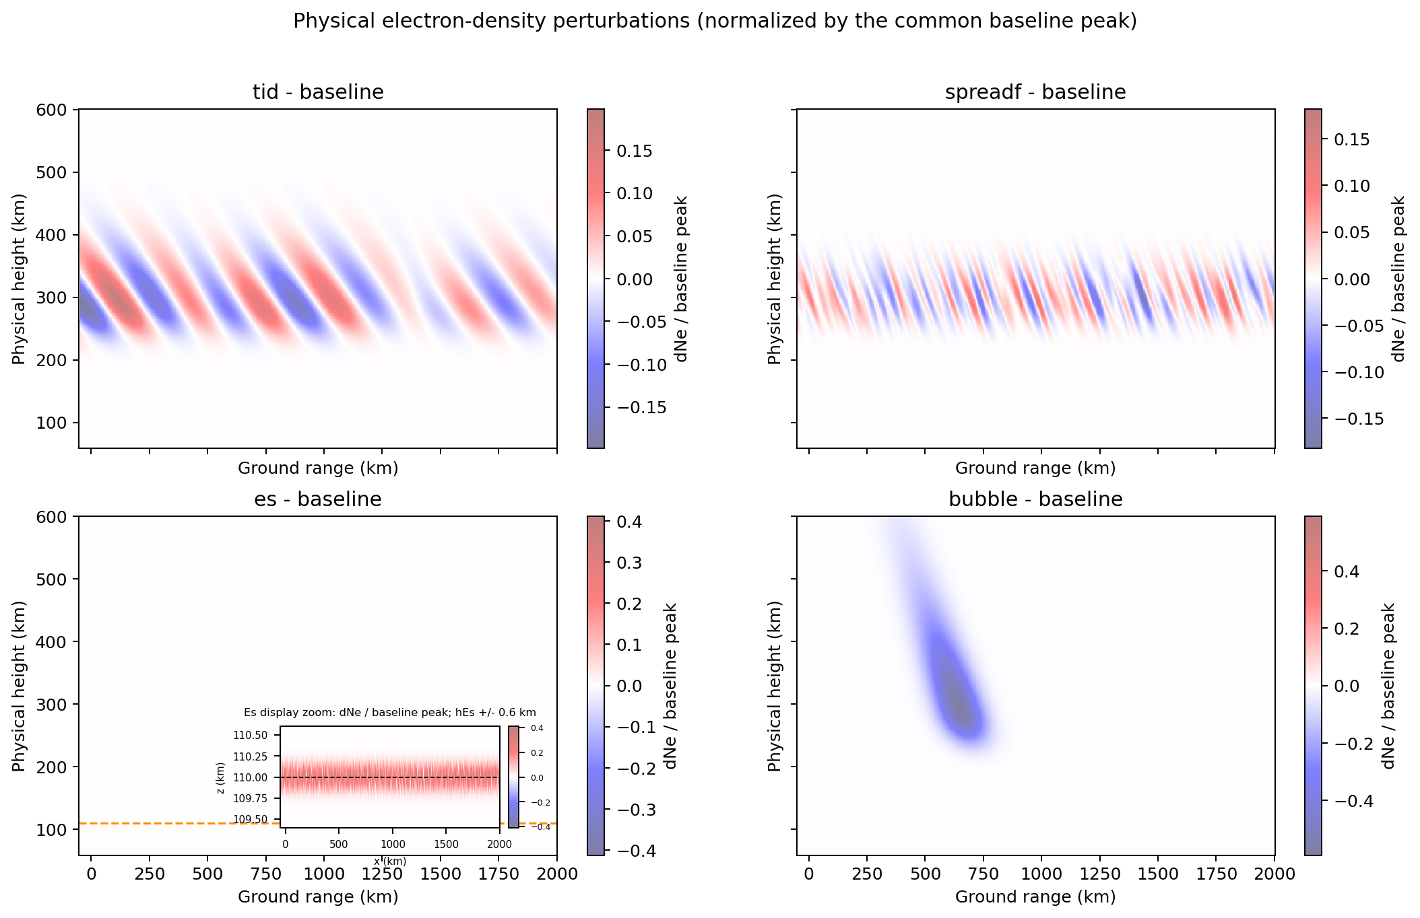
TID与Spread-F：有序传播扰动和随机F区不规则结构
TID
TID采用多分量三维波动叠加，能够同时描述沿链路和横向传播的长尺度扰动。其作用是连续改变折射率梯度，从而使固定发射角射线的反射位置、落点和群时延产生系统性偏移。
Spread-F
Spread-F以F区随机不规则结构表示空间非均匀性，可用于检查射线对局部梯度、网格边界和事件判定的敏感性。本阶段未建立不规则体谱随时间的动力学演化，因此图像只能解释参数化结构下的路径响应。
图4 相对扰动用于比较复杂场相对平滑背景的空间位置和幅度。Es面板采用局部显示增强，但传播使用的Ne和Provider哈希保持不变。
图中扰动形态不直接给出接收机模式数；模式完整性仍需P2-6H全角域审计。
4/21
Notes:
本页区分有序TID与随机Spread-F的传播作用。
[Sources]
- D:\code11\IRI01\IRI03\TID\code\word\hf_3d_hf_reflection_model_route_and_progress_2026-07-26.docx
- D:\code11\IRI01\IRI03\TID\code\output2\report_assets\reflection_route_2026-07-26\03_ne_relative_perturbations.png

Slide 6
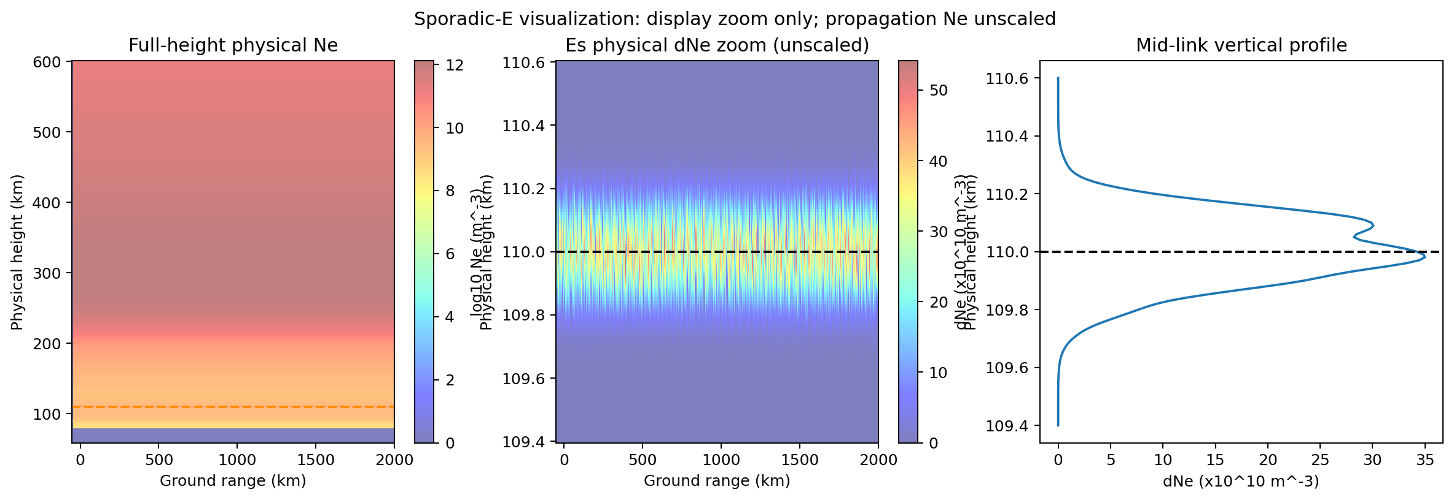
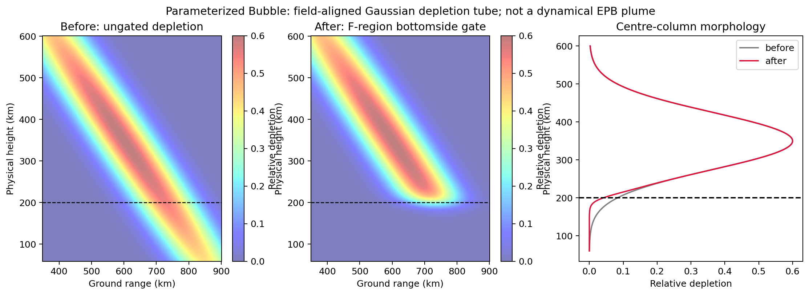
Es显示增强与Bubble低高度物理闭环
图5 Es局部窗只放大hEs±0.6 km的物理ΔNe，传播介质未缩放。
图6 Bubble加入F区底边门控后，110 km耗空降至1%以内，350 km中心耗空仍约0.6。
Es层厚远小于整幅0–600 km高度范围，若与F区共用色标会在视觉上不明显。因此报告采用独立局部窗展示窄层结构，同时以自动检查确认绘图前后Provider哈希和传播采样逐元素一致。
Bubble保留沿磁场方向延展、横向高斯衰减和最大耗空0.6的参数化形态，并通过平滑门控限制F区以下的非物理耗空。该修正闭合了形态定义，但仍不引入羽流弯曲、壁面次级结构或动力学增长。
Wb(z)=½[1+tanh((z−zb)/Δzb)]，δNe=−δmax·Wb·G∥·G⊥
5/21
Notes:
本页说明Es仅增强显示以及Bubble通过底边门控修复低高度非物理耗空。
[Sources]
- D:\code11\IRI01\IRI03\TID\code\word\hf_3d_hf_reflection_model_route_and_progress_2026-07-26.docx
- D:\code11\IRI01\IRI03\TID\code\output2\report_assets\reflection_route_2026-07-26\11_es_physical_zoom.png
- D:\code11\IRI01\IRI03\TID\code\output2\report_assets\reflection_route_2026-07-26\10_bubble_morphology_closure.png

Slide 7
Appleton–Hartree色散关系定义O/X波折射分支
无量纲等离子体参数
X=ωp²/ω²，Y=ωB/ω，Z=ν/ω
分母中的两个符号给出普通波和非普通波候选根。程序按已冻结的O/X符号约定、根的有限性和跨步连续性选择分支；near-cutoff、负n²或复根进入evanescent/physics-domain-rejected语义，禁止把无传播解继续积分。
其中ωp由电子密度决定，ωB由局部磁场强度决定，ν为碰撞频率，ω为发射角频率。X控制等离子体色散强度，Y描述电子回旋效应，Z描述碰撞耗散；YT和YL分别是Y相对波法向的横向、纵向分量。
该关系把电子密度、磁场方向、碰撞和波矢方向统一到色散面D(r,k,ω)=0。它决定每个位置允许的相折射率和波矢，是O/X射线分裂、截止和转向行为的物理基础。
磁离子折射率
n²=1−X/[1−iZ−YT²/(2(1−X−iZ))±√(YT⁴/(4(1−X−iZ)²)+YL²)]
作用：先求允许传播的局部色散根，再由Hamiltonian方程推进射线状态。
6/21
Notes:
本页解释Appleton-Hartree参数、分支和截止语义。
[Sources]
- D:\code11\IRI01\IRI03\TID\code\word\hf_3d_hf_reflection_model_route_and_progress_2026-07-26.docx
- D:\code11\IRI01\IRI03\TID\code\models\ray_tracer_ah_3d_ecef.py

Slide 8
Hamiltonian方程推进三维射线并计算路径观测量
色散约束与正则方程
适用范围
D(r,k,ω)=0
dr/dτ=∂D/∂k，dk/dτ=−∂D/∂r
方程采用几何光学近似，要求介质变化尺度明显大于波长。它能够描述折射、反射、O/X分裂和路径时延，但不直接给出衍射、相干干涉、波束展宽或散射功率。
位置r和物理波矢k组成射线状态。第一式给出射线位置沿参数τ的推进方向，第二式说明介质空间梯度如何改变波矢。计算中D不是任意代价函数，而是Appleton–Hartree色散面；接受步后将k投影回D=0，抑制长期积分漂移。
当色散根不存在、进入near-cutoff不稳定域、状态非有限或超出Provider有效域时，求解器显式终止并记录原因，而不是通过外推或调整阈值制造返回轨迹。
群速度、几何程与群时延
vg=−Dk/Dω，S=∫ds，τg=∫ds/|vg|
几何程S仅描述三维轨迹长度；群速度vg由色散函数对波矢和频率的导数确定；群时延τg沿轨迹累积传播时间。群程和几何程必须分别保存，不能把欧氏路径长度直接当作群传播距离。
输出中的Hamiltonian残差用于检查状态是否仍位于D=0色散面。
7/21
Notes:
本页解释Hamiltonian推进、群传播量及几何光学适用范围。
[Sources]
- D:\code11\IRI01\IRI03\TID\code\word\hf_3d_hf_reflection_model_route_and_progress_2026-07-26.docx
- D:\code11\IRI01\IRI03\TID\code\models\ray_tracer_ah_3d_ecef.py

Slide 9
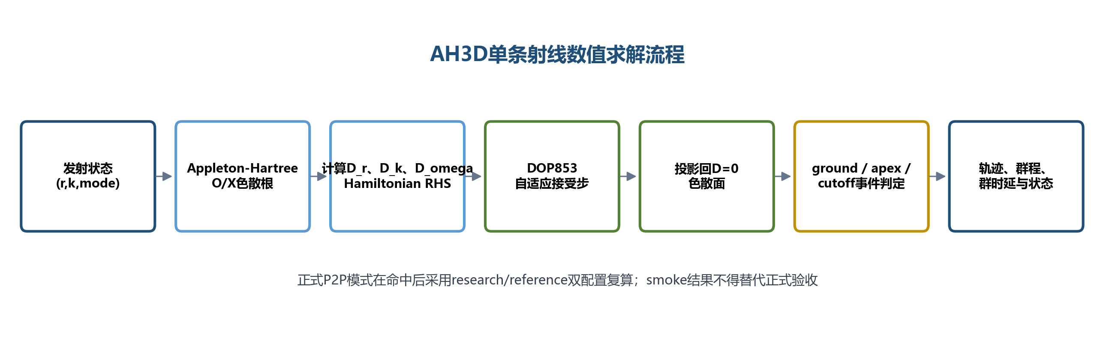
DOP853、自适应积分与事件语义保证数值轨迹可复核
高精度积分
DOP853是显式八阶Dormand–Prince Runge–Kutta方法，使用嵌入误差估计自适应调整步长。生产计算以精度为优先，不固定步长穿越转向点或地面事件；research/reference配置用于终值复算和收敛检查。
空间梯度与事件
D对空间位置的梯度采用多尺度中心差分，并仅接受处于稳定平台的尺度结果。turning、ground、upper-boundary、grid-exit和physics-domain-rejected具有不同物理语义，不能用一个“失败”标签混合解释。
图7 每个接受步依次执行RHS计算、误差控制、色散面投影和事件判定；输出同时记录状态、路径量与残差。
终止状态和Hamiltonian残差与轨迹同时保存，使数值失败能够定位到具体步骤。
8/21
Notes:
本页说明积分器、空间差分、色散投影和事件终止链。
[Sources]
- D:\code11\IRI01\IRI03\TID\code\word\hf_3d_hf_reflection_model_route_and_progress_2026-07-26.docx
- D:\code11\IRI01\IRI03\TID\code\output2\report_assets\reflection_route_2026-07-26\05_ah3d_numerical_flow.png
- D:\code11\IRI01\IRI03\TID\code\models\ray_tracer_ah_3d_ecef.py

Slide 10
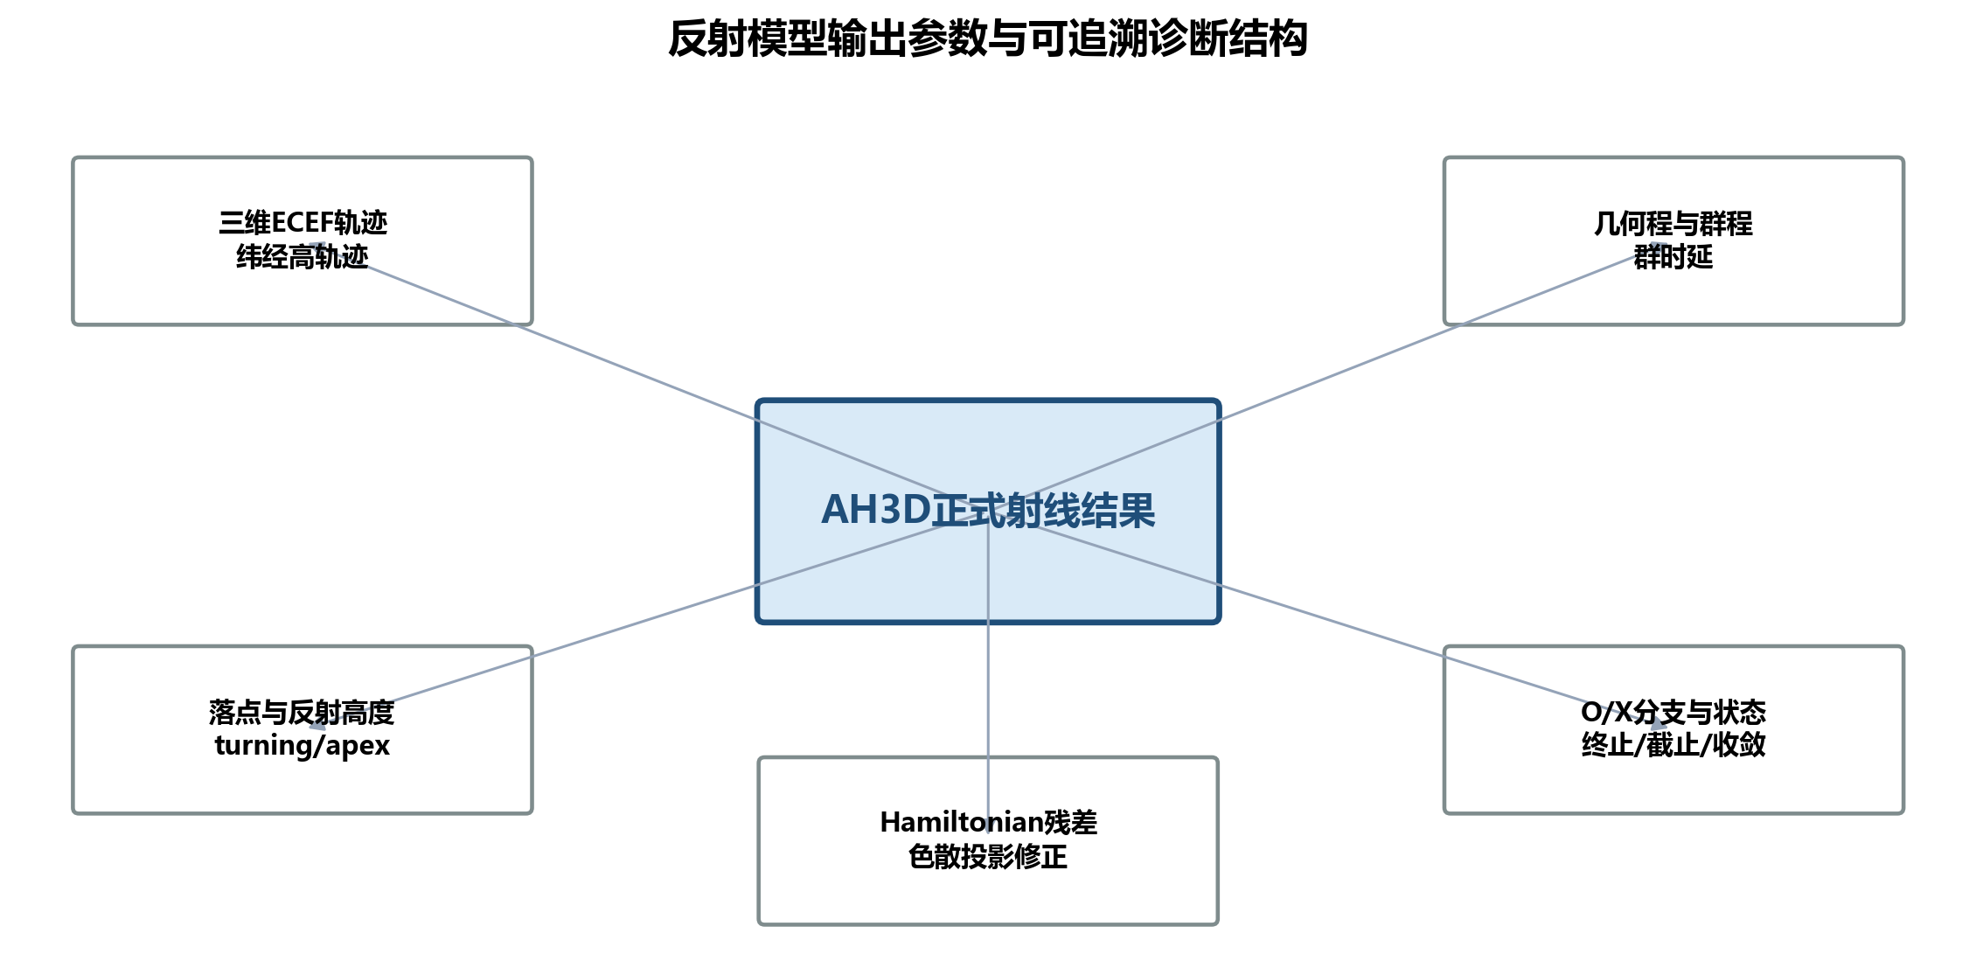
AH3D输出字段同时服务物理解释与数值验收
每条射线不仅保存绘图所需坐标，还保留路径量、分支状态、事件和追踪哈希。下表给出主要字段的单位和用途；字段含义在O/X Ray Fan、P2P和外部验证中保持一致。
类别 | 关键字段 | 单位 | 含义与作用
轨迹 | trajectory_ecef；link x/y/z | km | ECEF正式状态及面向链路解释的派生坐标
落点 | landing；east/north residual | km | 地面事件位置及相对接收机的二维命中误差
反射 | turning/apex height | km | 转向点与轨迹最高高度，用于识别传播层
路径量 | geom_path_km | km | 三维轨迹几何长度，不等于群程
群传播 | group_path_km；tau_ms | km / ms | 由群速度累积的等效路径和单程时延
波模/状态 | O/X；branch；termination | 枚举 | 分支连续性、截止与终止原因
图8 轨迹、物理观测量、终止状态和哈希构成同一条可复核证据链。
表注：群程与几何程分别计算；PNG只用于视觉检查，CSV/JSON/MAT/NPZ保存数值，日志和manifest用于确认输入及代码版本。缺失字段表示相应产品未启用或射线未产生该观测量，不应解释为数值零。
9/21
Notes:
本页给出AH3D字段、单位及证据语义。
[Sources]
- D:\code11\IRI01\IRI03\TID\code\word\hf_3d_hf_reflection_model_route_and_progress_2026-07-26.docx
- D:\code11\IRI01\IRI03\TID\code\output2\report_assets\reflection_route_2026-07-26\06_ah3d_output_structure.png
- D:\code11\IRI01\IRI03\TID\code\output2\report_assets\reflection_route_2026-07-26\formal_complex_scene_ox_p2p_manifest.json

Slide 11
P2P求解把发射角搜索转化为接收机落点约束
二维落点方程
有界TRF求根
F(β,az)=[Δeast,Δnorth]ᵀ=0
有界Trust Region Reflective方法在允许的仰角和方位角单元内迭代，避免跨越未审计的角域或混入相邻分支。候选根最终使用research精度重新积分，并重新检查终止状态、落点误差、分支和路径量。
β和az分别为发射仰角与方位角。对给定角度进行一次正式AH3D前向积分后，地面事件落点与接收机位置之差形成二维残差F；当东西向和南北向残差同时接近零时，该轨迹才是接收机命中解。
O波和X波独立求解、独立绘制。最终去重联合波模、分支状态、转向点、发射角、三维轨迹、反射高度与群时延，避免同一物理解被多个种子或相邻单元重复计数。
多尺度中心差分Jacobian
Jij=[Fi(θ+hj ej)−Fi(θ−hj ej)]/(2hj)
Jacobian描述发射角微扰对落点残差的局部响应。程序在多个扰动尺度上寻找稳定平台；若扰动射线非ground终止、接近截止、结果非有限或矩阵病态，则拒绝该Jacobian，防止错误导数驱动求根。
P2P解决“哪条射线命中指定接收机”，Ray Fan只回答“固定角度发射后射线如何传播”。
10/21
Notes:
本页解释P2P残差、Jacobian和有界求根语义。
[Sources]
- D:\code11\IRI01\IRI03\TID\code\word\hf_3d_hf_reflection_model_route_and_progress_2026-07-26.docx
- D:\code11\IRI01\IRI03\TID\code\models\point_to_point_ah_3d_ecef.py

Slide 12
局部种子P2P在正式门槛不变的前提下降低搜索成本
五场景补充计算采用Ray Fan近邻种子驱动的局部搜索，以较低覆盖度换取可接受运行时间。优化阶段可以使用smoke配置，但任何进入报告的正式根都必须经过research复算并满足下表条件。
环节 | 本轮配置 | 正式要求 | 语义与限制
波模 | O/X独立 | 不得混合分支 | 分别选择种子、求根和绘图
种子 | 每分支1个最近ground种子 | 来自正式Ray Fan | 局部覆盖，不代表全角域
优化器 | 有界TRF；最多5次评估 | 角度不得越界 | 可能尚未进入根吸引域
优化积分 | smoke | 只用于迭代 | 允许降低搜索成本，不作为终值
终值复算 | research | 必须执行 | 正式路径量和图表均来自复算
终止状态 | ground | 非ground拒绝 | 必须形成明确地面事件
落点门槛 | <5 km | 不放宽 | 二维接收机残差的模
完整性 | seeded_local_roots | 不宣称P2-6H | 未找到根不等于不存在模式
表注：效率折中只减少种子数量和TRF评估次数，不简化Hamiltonian方程、不取消色散投影，也不改变正式根的ground与5 km门槛。复杂三维场全角域模式完整性P2-6H仍处于延期状态。
11/21
Notes:
本页给出局部P2P配置、正式门槛和限制语义。
[Sources]
- D:\code11\IRI01\IRI03\TID\code\word\hf_3d_hf_reflection_model_route_and_progress_2026-07-26.docx
- D:\code11\IRI01\IRI03\TID\code\output2\p2p_unified_baseline.json
- D:\code11\IRI01\IRI03\TID\code\output2\report_assets\reflection_route_2026-07-26\formal_complex_scene_ox_p2p_acceptance.json

Slide 13
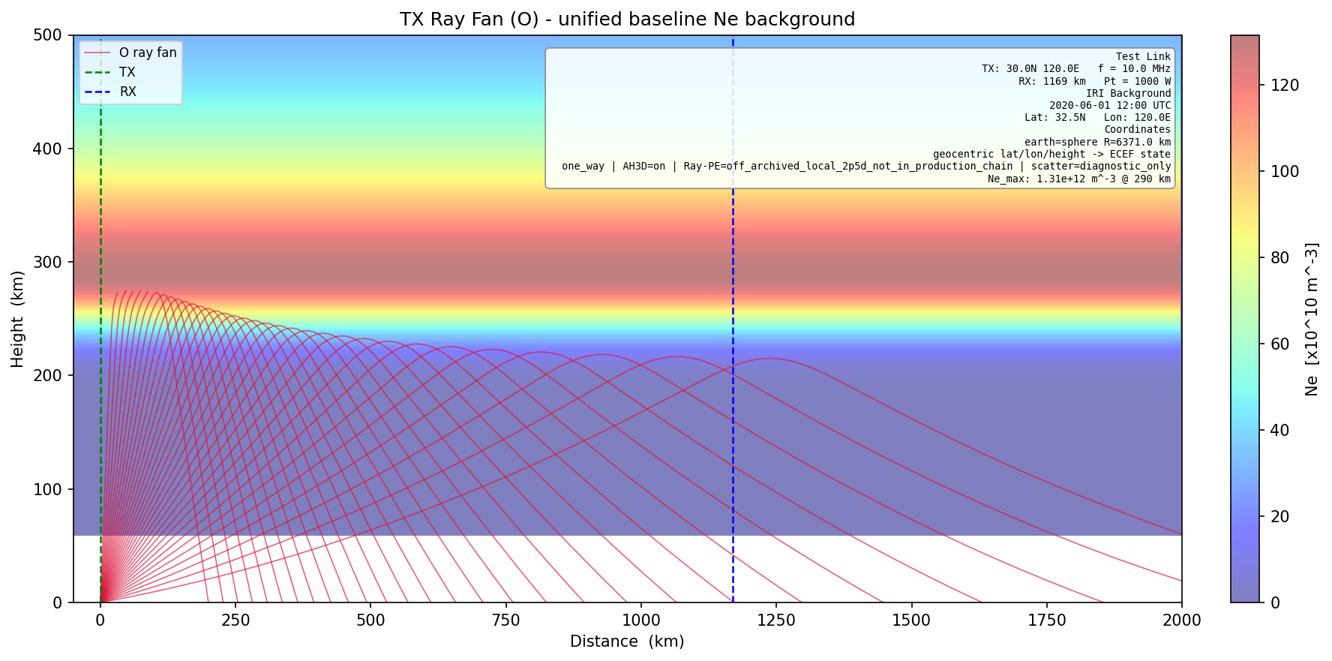
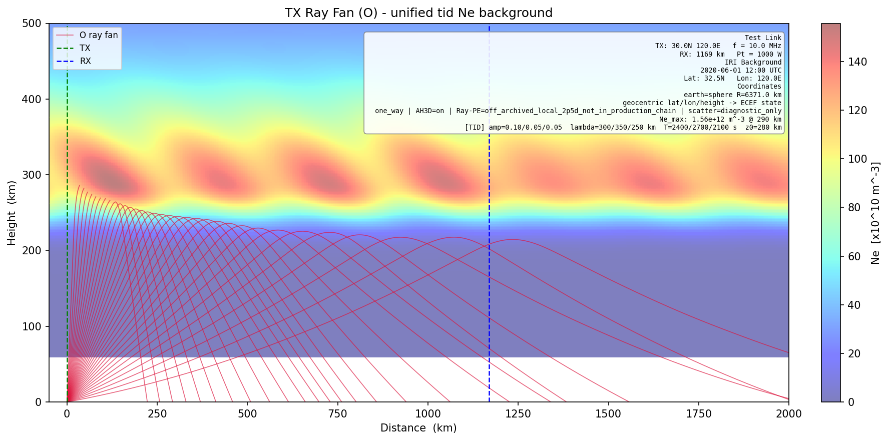
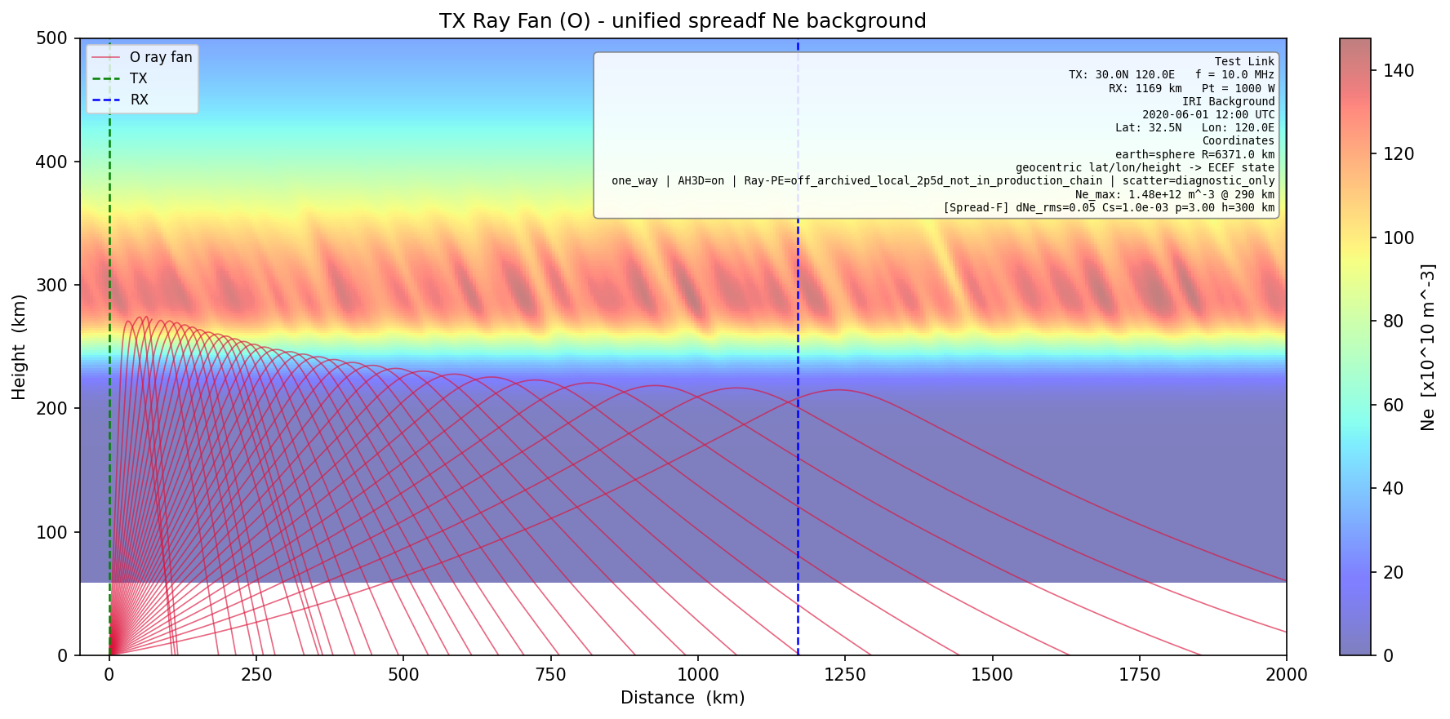
正式O波Ray Fan：Baseline、TID与Spread-F
链路：TX 30°N/120°E → 正北1169 km｜2020-06-01 12:00 UTC｜10 MHz｜单程｜33个固定仰角｜ECEF AH3D
图1 Baseline：ground 26｜grid-exit 2｜rejected 5
图2 TID：ground 22｜grid-exit 3｜rejected 8
图3 Spread-F：ground 30｜grid-exit 2｜rejected 1
三幅图使用相同链路、发射角和色标。Baseline提供平滑背景参照；TID使折射率梯度沿路径连续起伏，部分射线落点和终止状态发生变化；Spread-F的F区随机结构使轨迹呈现更强的局部偏折。ground表示射线形成地面返回，grid-exit表示离开水平网格，physics-domain-rejected表示局部色散状态不满足传播条件。
图注：射线扇展示固定发射角采样的前向响应，不能据此判断指定接收机可接收的全部模式，也不能把ground数量直接解释为模式数量。
12/21
Notes:
本页比较三类F区环境下正式O波射线扇。
[Sources]
- D:\code11\IRI01\IRI03\TID\code\output2\tx_fan_unified_baseline.png
- D:\code11\IRI01\IRI03\TID\code\output2\tx_fan_unified_tid.png
- D:\code11\IRI01\IRI03\TID\code\output2\tx_fan_unified_spreadf.png
- D:\code11\IRI01\IRI03\TID\code\output2\ray_fan_unified_baseline.json
- D:\code11\IRI01\IRI03\TID\code\output2\ray_fan_unified_tid.json
- D:\code11\IRI01\IRI03\TID\code\output2\ray_fan_unified_spreadf.json

Slide 14
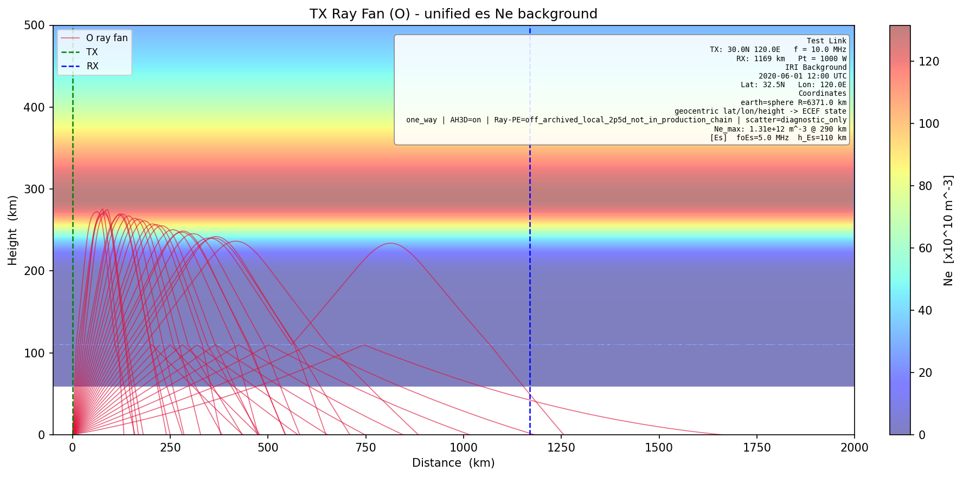
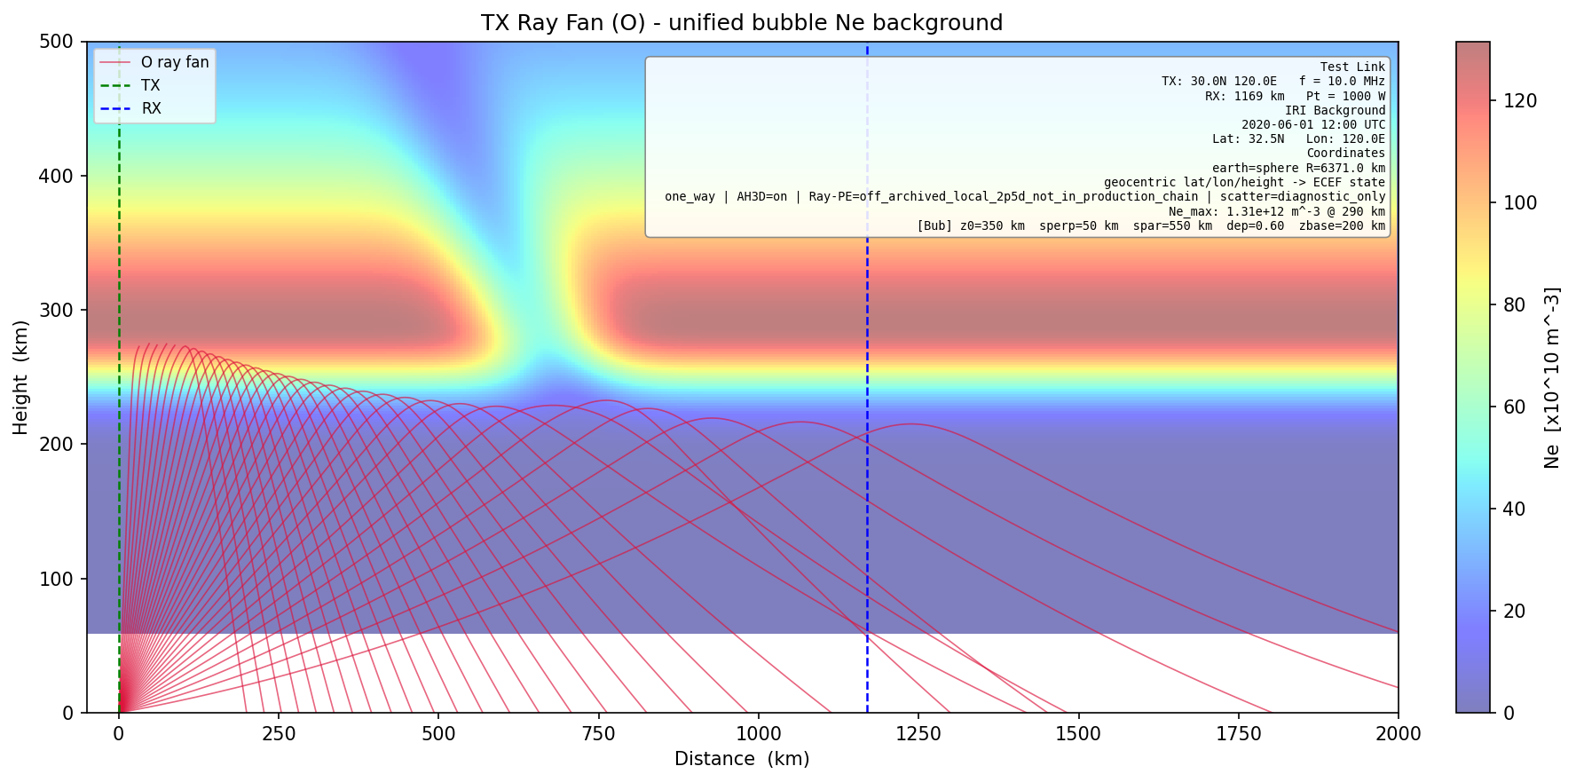
正式O波Ray Fan：Es与Bubble
统一链路与第12页相同；Es图不使用局部放大窗，确保射线路径无遮挡。
图1 Es：ground 32｜rejected 1
图2 Bubble：ground 26｜grid-exit 2｜rejected 5
Es场景在约110 km加入窄层电子密度增强。32条射线形成ground返回、1条因物理域条件被拒绝；图中背景使用真实传播Ne，局部显示增强只出现在介质说明页。该结果说明当前固定角集合能够穿越或受Es层折射，但不等价于Es传播模式完整性。
Bubble场景采用F区底边门控的场向耗空管。其射线扇与Baseline具有相同的终止数量，但轨迹经过耗空区域时的局部弯曲和落点仍可能不同。参数化Bubble用于受控路径敏感性研究，不能宣称复现真实EPB羽流动力学。
13/21
Notes:
本页比较E区窄层增强与F区耗空管下的O波射线扇。
[Sources]
- D:\code11\IRI01\IRI03\TID\code\output2\tx_fan_unified_es.png
- D:\code11\IRI01\IRI03\TID\code\output2\tx_fan_unified_bubble.png
- D:\code11\IRI01\IRI03\TID\code\output2\ray_fan_unified_es.json
- D:\code11\IRI01\IRI03\TID\code\output2\ray_fan_unified_bubble.json

Slide 15
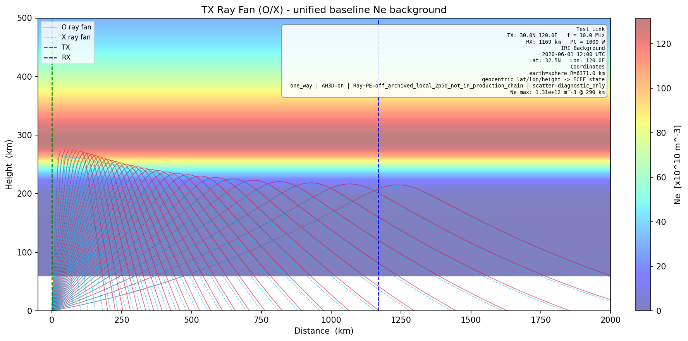
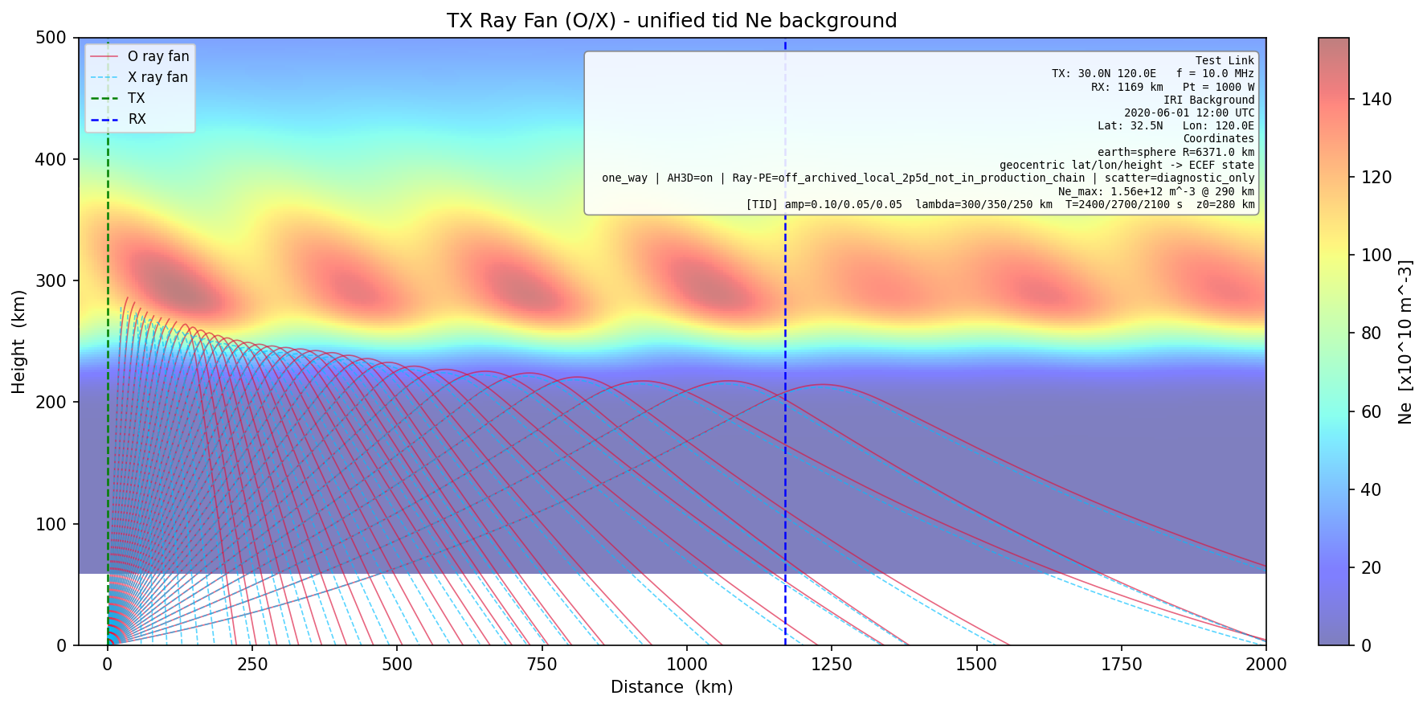
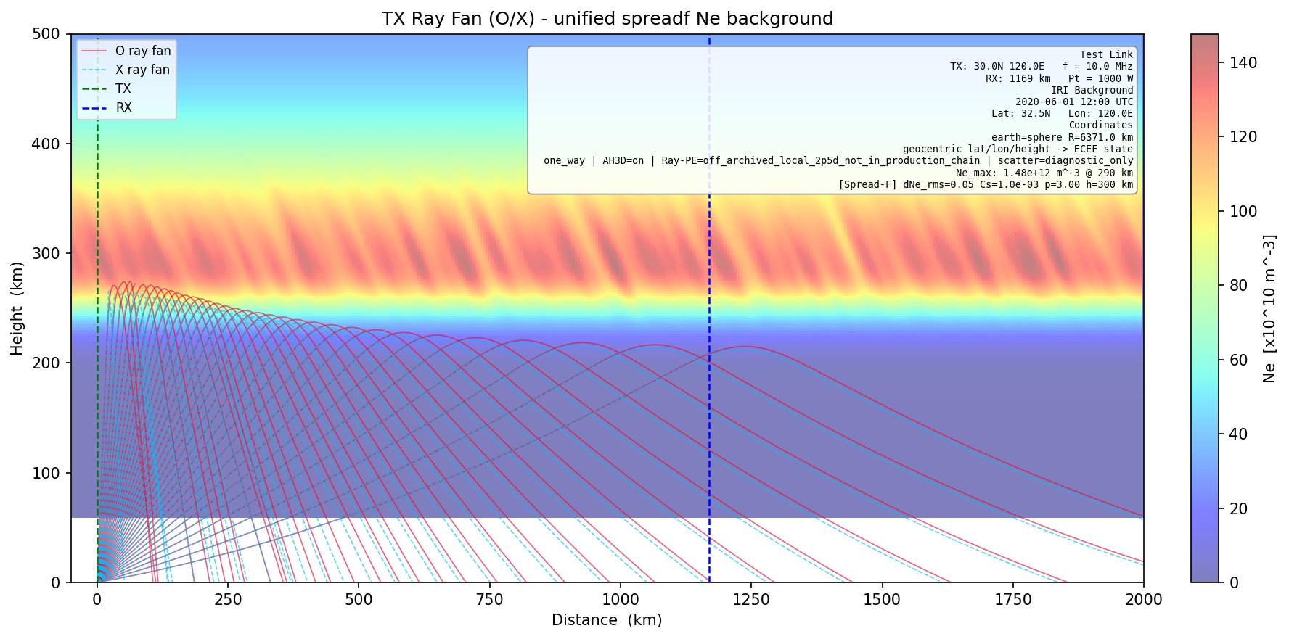
正式O/X Ray Fan：Baseline、TID与Spread-F
O波为红色实线，X波为蓝色虚线；每个分支均使用相同33个仰角独立计算。
图1 Baseline：O ground 26｜X ground 30
图2 TID：O ground 22｜X ground 29
图3 Spread-F：O/X ground 30｜各grid-exit 2
O/X分裂来自Appleton–Hartree色散关系对磁场方向和波法向的依赖。相同发射角下，两分支具有不同局部折射率，因此反射高度、轨迹弯曲和地面返回状态可出现差异。Baseline中X波ground数量高于O波；TID对两分支的返回比例影响不同；Spread-F场景中两分支均有30条ground返回。
图注：本页只验证分支能够独立追踪并保持连续状态。终止数量不是接收机模式数量，O/X射线扇也不能替代指定接收机P2P求根或P2-6H全角域审计。
14/21
Notes:
本页比较三类环境中O/X分支的固定角前向响应。
[Sources]
- D:\code11\IRI01\IRI03\TID\code\output2\tx_fan_ox_unified_baseline.png
- D:\code11\IRI01\IRI03\TID\code\output2\tx_fan_ox_unified_tid.png
- D:\code11\IRI01\IRI03\TID\code\output2\tx_fan_ox_unified_spreadf.png

Slide 16
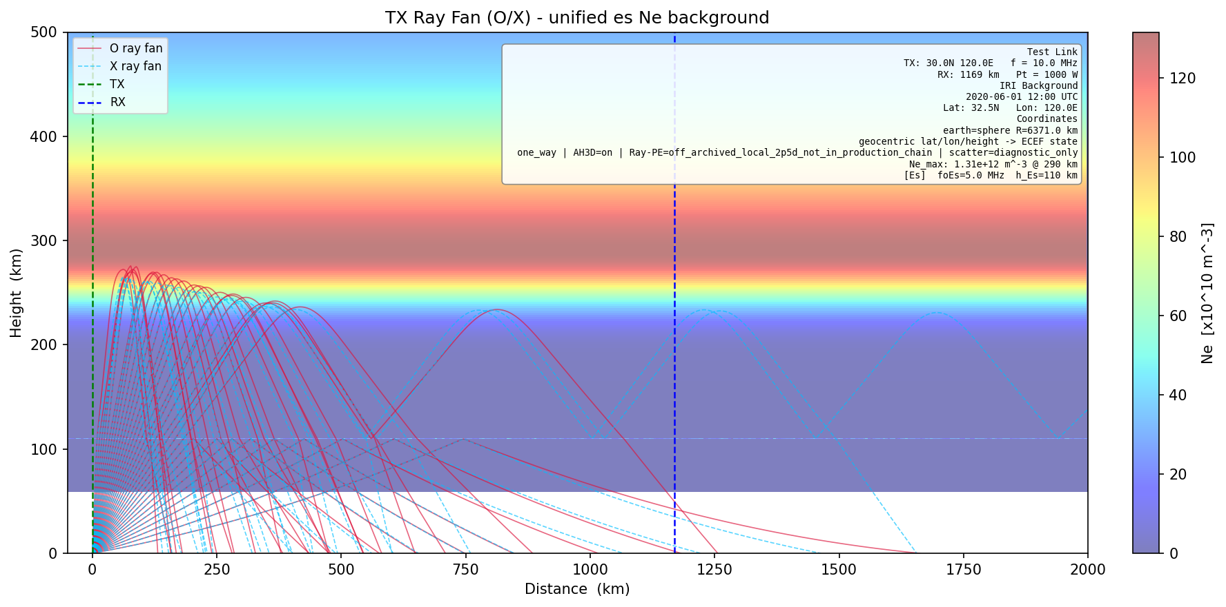
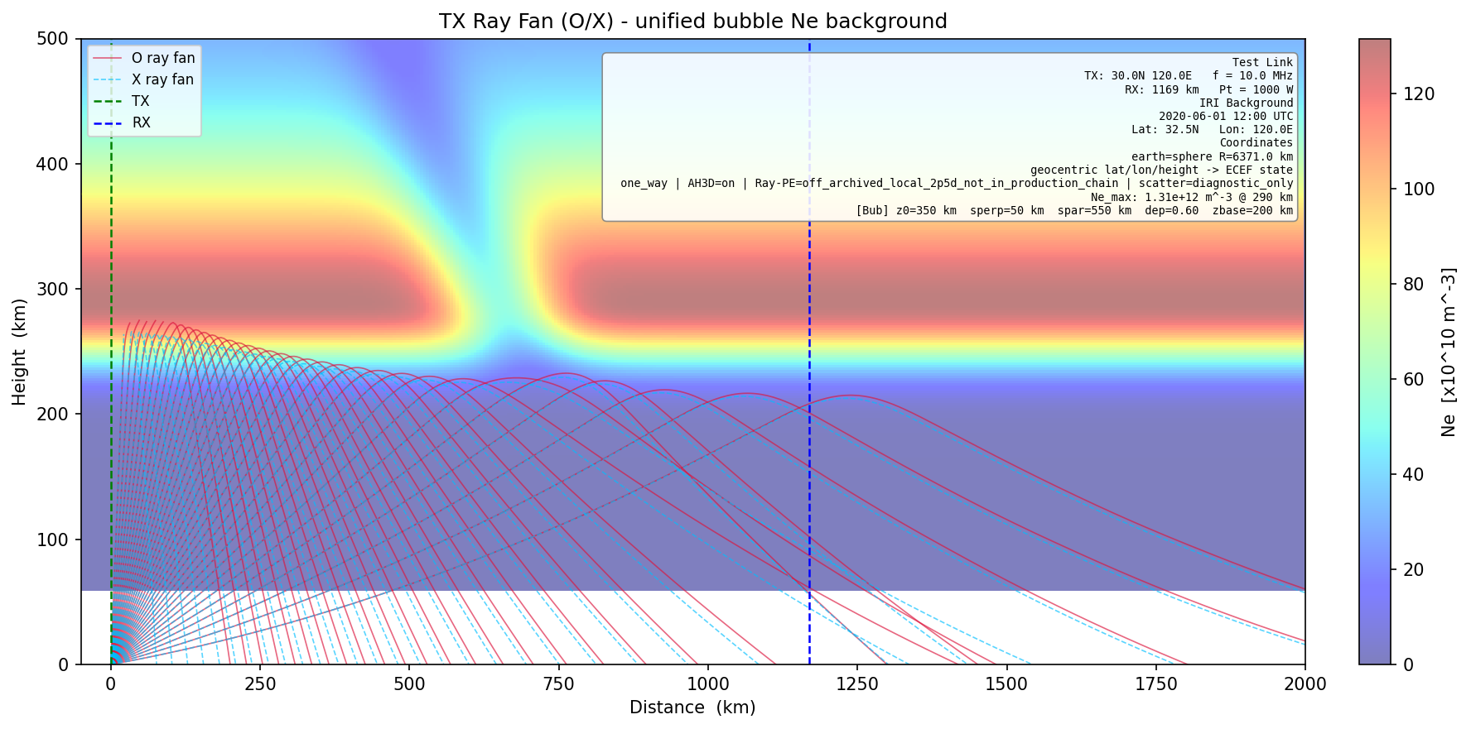
正式O/X Ray Fan：Es与Bubble
统一条件：10 MHz、单程、ECEF AH3D、O/X各33次发射；图像不遮挡轨迹。
图1 Es：O ground 32｜X ground 31
图2 Bubble：O ground 26｜X ground 30
Es窄层使O/X波在低高度已开始受到不同折射响应，O波有32条、X波有31条ground返回。该统计说明两分支的物理域和地面事件不同，但不能直接推断接收机处存在多少条可用模式。
Bubble耗空区改变F区局部折射率梯度，O波有26条、X波有30条ground返回。图中可比较同角分支轨迹差异；若要判断指定接收机命中解，仍必须分别执行O/X P2P求根。
图注：Ray Fan用于前向传播诊断，不替代复杂三维场全角域模式完整性验收。
15/21
Notes:
本页比较Es和Bubble环境下O/X分支轨迹。
[Sources]
- D:\code11\IRI01\IRI03\TID\code\output2\tx_fan_ox_unified_es.png
- D:\code11\IRI01\IRI03\TID\code\output2\tx_fan_ox_unified_bubble.png

Slide 17
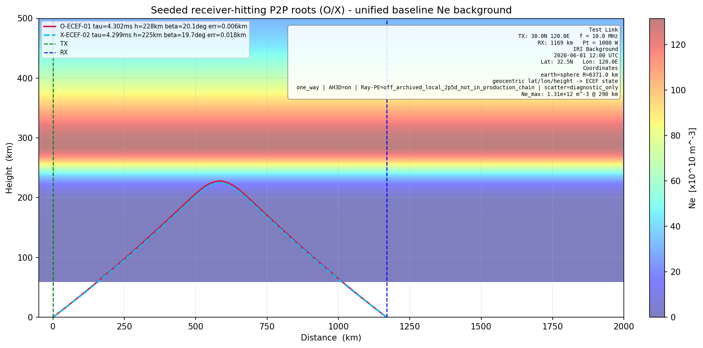
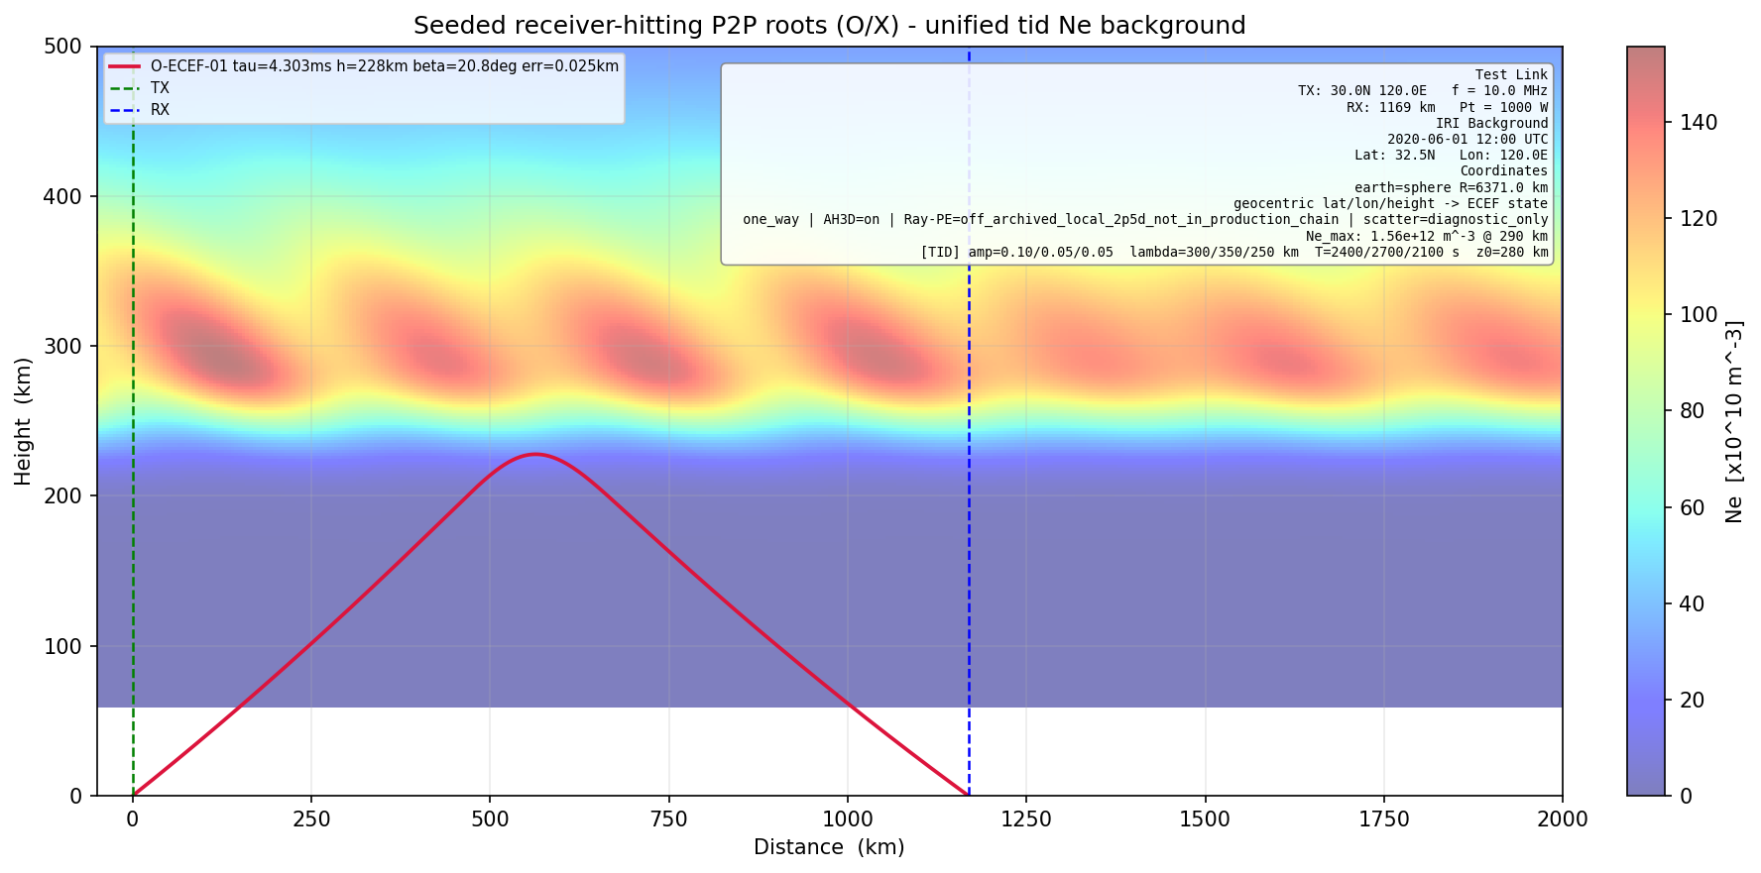
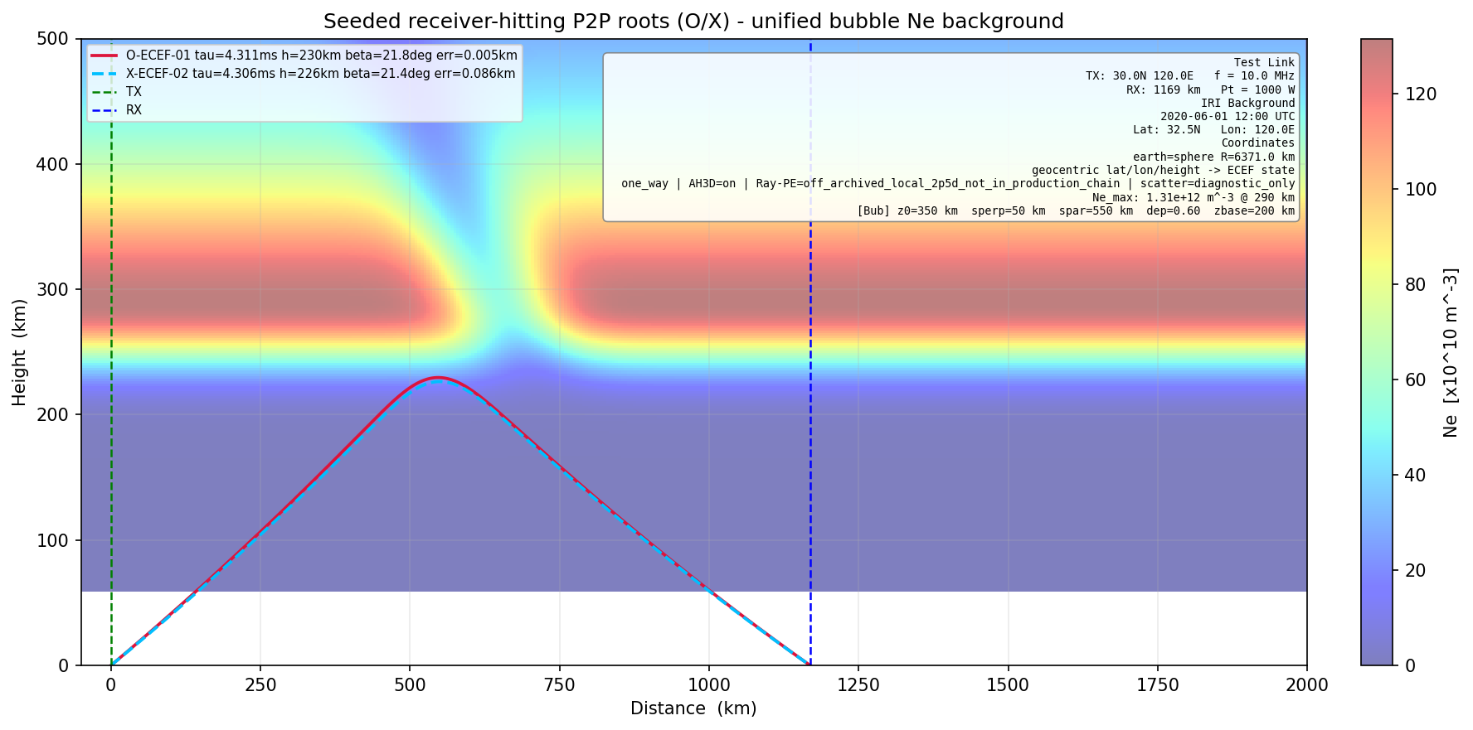
Baseline、TID与Bubble获得受限局部种子P2P命中解
图1 Baseline接收机命中轨迹
图2 TID接收机命中轨迹
图3 Bubble接收机命中轨迹
场景 | O根 | X根 | 最大落点误差/km | 结果语义
Baseline | 1 | 1 | 0.017712 | O/X各一条局部命中解
TID | 1 | 0 | 0.024634 | 当前局部搜索仅得到O波根
Bubble | 1 | 1 | 0.085660 | O/X各一条局部命中解
三场景正式根均为ground终止，并在smoke优化后使用research配置重新积分；最大落点误差远低于5 km门槛。Baseline的O/X根反射高度约227.80/224.78 km，群时延约4.3025/4.2987 ms，说明磁离子分支产生可分辨的路径量差异。
表注：这些轨迹是当前种子和评估次数下已找到的接收机命中解，不代表全角域全部传播模式；TID未得到X根也不能解释为X波不存在。
16/21
Notes:
本页报告已收敛的局部种子P2P根及其落点门槛。
[Sources]
- D:\code11\IRI01\IRI03\TID\code\output2\p2p_unified_baseline.json
- D:\code11\IRI01\IRI03\TID\code\output2\p2p_unified_tid.json
- D:\code11\IRI01\IRI03\TID\code\output2\p2p_unified_bubble.json

Slide 18
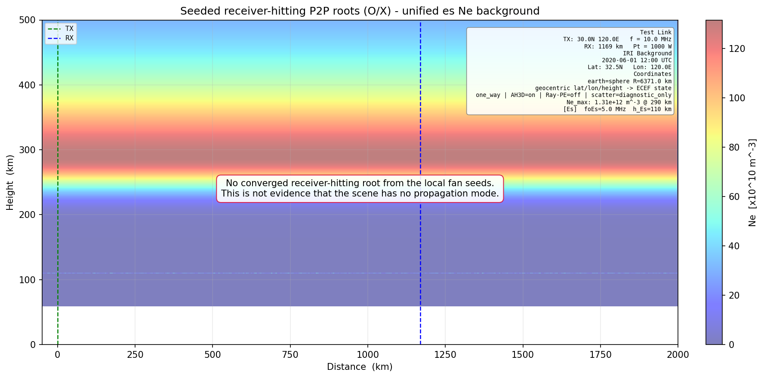
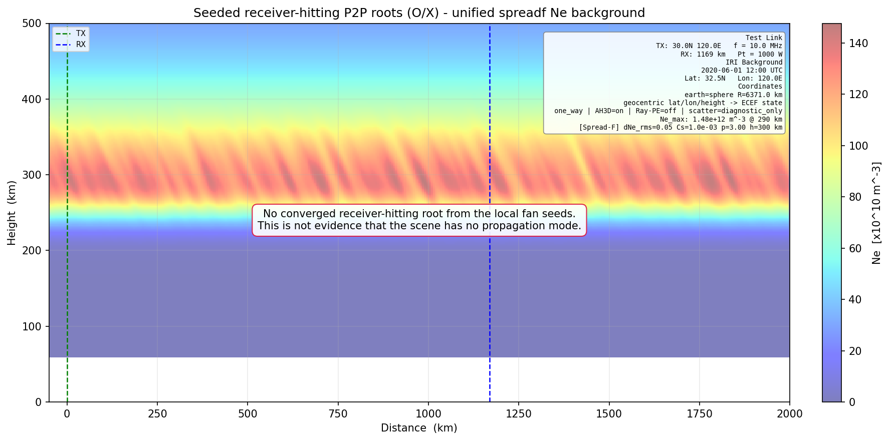
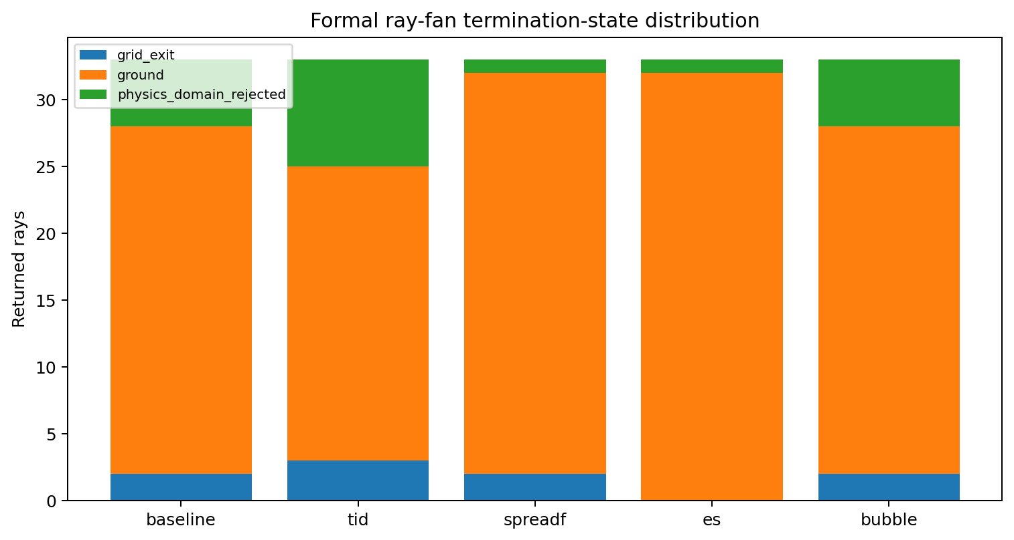
Es与Spread-F局部P2P未收敛反映搜索覆盖不足
受限局部种子未收敛，不等于无传播模式或无O/X分支。
两场景Ray Fan均包含大量ground返回轨迹，因此空根只说明1个种子和最多5次TRF评估未进入接收机根的吸引域，或局部落点映射更复杂。
图1 Es：当前O/X正式根均为0。
图2 Spread-F：当前O/X正式根均为0。
项目 | 本轮配置 | 影响
P2P种子 | 每分支1个 | 降低搜索覆盖
TRF评估 | 最多5次 | 可能未进入根吸引域
优化/复算 | smoke/research | 终值质量保持
正式门槛 | ground且<5 km | 未放宽
完整性 | P2-6H延期 | 不能声明无模式
图3 固定角Ray Fan证明Es与Spread-F仍存在地面返回轨迹。
表注：效率折中只减少搜索覆盖，不简化射线方程、色散投影和正式复算。
17/21
Notes:
本页解释Es和Spread-F空根的局部搜索语义。
[Sources]
- D:\code11\IRI01\IRI03\TID\code\output2\p2p_modes_unified_es.png
- D:\code11\IRI01\IRI03\TID\code\output2\p2p_modes_unified_spreadf.png
- D:\code11\IRI01\IRI03\TID\code\output2\report_assets\reflection_route_2026-07-26\13_formal_ray_fan_statuses.png
- D:\code11\IRI01\IRI03\TID\code\output2\report_assets\reflection_route_2026-07-26\formal_complex_scene_ox_p2p_acceptance.json

Slide 19
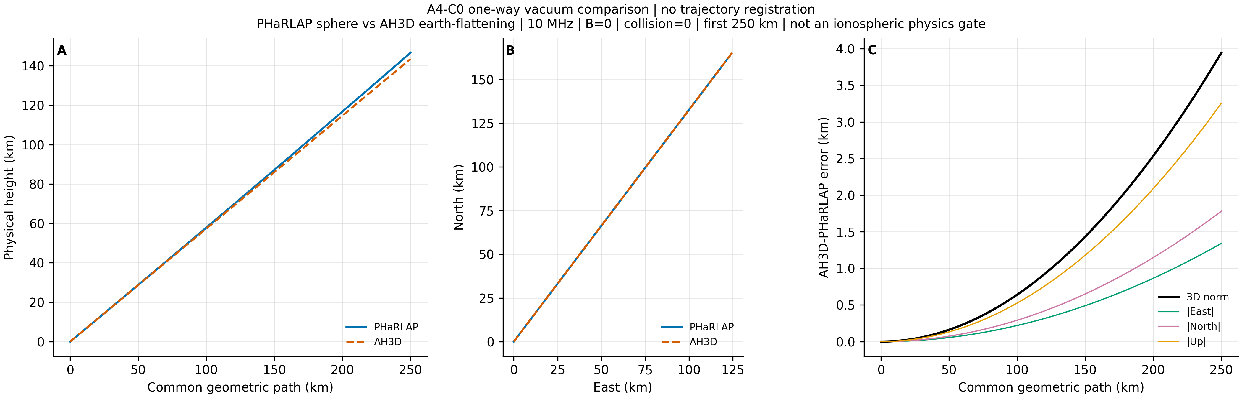
坐标契约修复后真空路径与步长收敛已闭环
已通过内容
A4-C0R-8确认正式入口不再调用旧局部坐标链，地面事件、Provider和下游输出均采用同一球形地心/ECEF契约。参考最大步长0.5 km与细化步长0.25 km的轨迹最大变化为1.52×10⁻⁵ km，轨迹RMS变化为3.69×10⁻⁶ km。
群程相对变化为7.90×10⁻¹¹，最大Hamiltonian残差约1.0×10⁻¹⁰，说明真空固定路径对步长已收敛。该结果验证坐标和积分契约，但不验证电离层反射分支是否与PHaRLAP一致。
图9 修改前链路局部earth-flattening坐标混用平面路径与球面修正；正式入口现统一为球形地心输入和ECEF状态。
结论边界：C0R通过只解除坐标和真空基准风险，A4-C1反射外部比较仍需独立验收。
18/21
Notes:
本页报告坐标升级、真空对照和步长收敛。
[Sources]
- D:\code11\IRI01\IRI03\TID\code\output2\a4_pharlap\figures\trajectory_c0_comparison.png
- D:\code11\IRI01\IRI03\TID\code\output2\a4_pharlap\a4_c0r8_validation.json

Slide 20
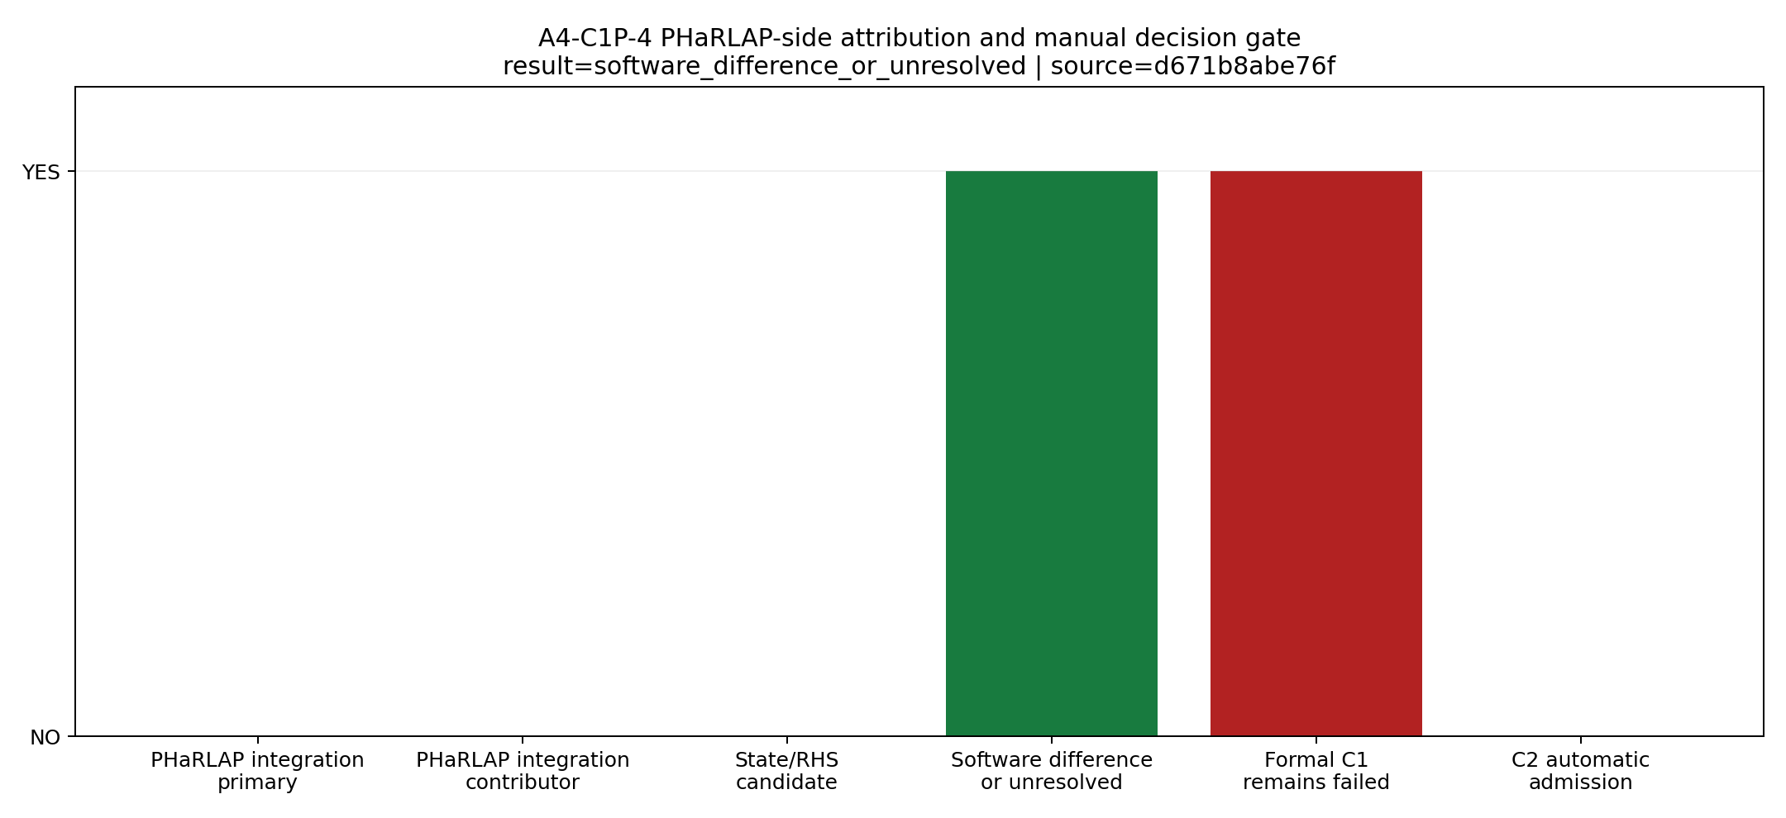
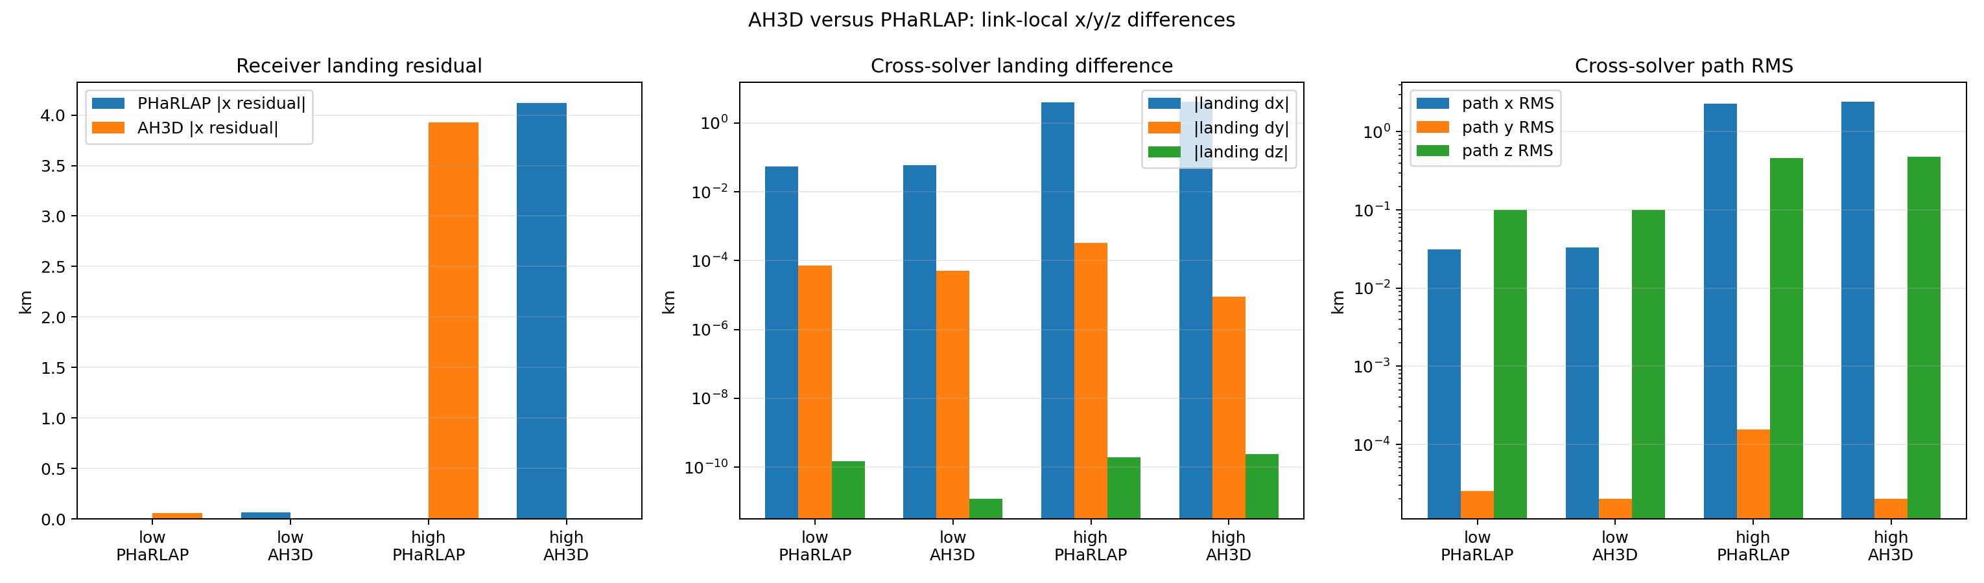
C1/C1P表明高射线差异不是PHaRLAP积分步长主导
图10 低射线XYZ RMS约0.105 km；高射线约2.35–2.46 km，误差主要位于沿链路x方向。
图11 PHaRLAP高精度序列已收敛，但不能关闭原高射线差异。
在四个冻结发射角上，低射线跨软件轨迹一致性良好。高射线同角落点沿链路方向相差约3.925 km和4.120 km，路径x向RMS约2.303 km和2.417 km；横向y误差接近数值零，高度z向RMS约0.463–0.477 km，因此主要问题是传播距离方向的累计偏差。
C1P将PHaRLAP基线配置收紧至高精度参考。两个高射线的PHaRLAP基线—参考位移仅0.00925 km和0.01018 km，closure约+0.21%和−0.25%，远不足以解释2.4 km量级的跨软件RMS。最终归因为software_difference_or_unresolved。
原failed_c1_chapman_high_low_external_comparison状态保持，A4-C2仍需人工决策后才能进入。
19/21
Notes:
本页给出高射线XYZ误差和PHaRLAP积分归因结果。
[Sources]
- D:\code11\IRI01\IRI03\TID\code\output2\a4_pharlap\c1\c1p\xyz_error\c1p_xyz_error_statistics.json
- D:\code11\IRI01\IRI03\TID\code\output2\a4_pharlap\c1\c1p\c1p_4\c1p_4_attribution.json

Slide 21
当前成果能够支持路径研究，但仍存在明确能力边界
内部物理与数值验收、正式五场景Ray Fan和局部P2P结果已形成可复核证据，但不同层级的验证不能相互替代。下表列出当前风险及其对项目结论的限制。
风险或未完成项 | 当前状态 | 可支持结论 | 不能据此声明
高射线外部一致性 | 同角轨迹RMS约2.35–2.46 km，C1失败 | 低射线和坐标基准通过 | AH3D已复现PHaRLAP高射线
复杂场模式完整性 | P2-6H延期 | 已找到的局部接收机命中解 | 局部根覆盖全部高低/OX模式
波动求解能力 | AH3D为几何光学；Ray-PE仍为2.5D入口 | 反射路径、路径量和事件 | 完整三维全波、衍射和相干场
复杂环境真实性 | Spread-F/Es/Bubble为参数化模型 | 控制变量下的路径敏感性 | 真实动力学演化或实测同化
绝对功率 | 散射与吸收功率链未完成实测校准 | 相对路径和时延比较 | 绝对接收功率具有工程可信度
表注：内部一致性证明同一实现对步长、色散投影和事件定位稳定；文献引导算例证明参数化趋势可复核；外部软件验证用于检查独立实现的一致性。三者必须分别记录，不能用内部验收覆盖A4失败状态。
当前最关键准入条件仍是关闭高射线跨软件差异，再继续增加模型复杂度。
20/21
Notes:
本页汇总能力边界、风险和不能宣称的结论。
[Sources]
- D:\code11\IRI01\IRI03\TID\code\word\hf_3d_hf_reflection_model_route_and_progress_2026-07-26.docx
- D:\code11\IRI01\IRI03\TID\code\output2\a4_pharlap\c1\c1p\c1p_4\c1p_4_attribution.json
- D:\code11\IRI01\IRI03\TID\code\output2\report_assets\reflection_route_2026-07-26\formal_complex_scene_ox_p2p_acceptance.json

Slide 22
后续路线以反射路径可信度作为阶段准入门
下一阶段不以增加功能数量替代基础路径可信度。实施顺序固定为“差异决策—最小修复—回归—外部复验—模式完整性—波动/散射升级”，每一步只有在前一阶段证据闭环后才进入。
01 高射线差异决策
02 AH3D最小修复
03 A4-C1完整复验
比较第三套可审计Hamiltonian求解器与PHaRLAP兼容修复路线。
仅修改已定位的方程、状态映射或事件语义，不重构无关模块。
版本化重跑PHaRLAP/AH3D同角高低射线，保留旧失败结果。
准入：同角轨迹、落点、路径量和局部RHS可逐项比较。
准入：真空、B=0、Chapman、截止、O/X和P2P内部回归全部通过。
准入：轨迹RMS、最大误差、落点和路径量满足冻结门槛。
06 B1–B5升级
05 P2-6H完整性
04 A4-C2/C3/C4
推进完整3D PE、相干耦合、吸收、散射和功率校准。
扩大角域、增加种子并恢复多级自适应细化，审计复杂场全部模式。
开展O/X外部验证及有限复杂度诊断，保持C1状态可追踪。
准入：反射路径外部验证和模式覆盖均已闭环。
准入：接受计算时长并冻结配置、Provider和源码哈希。
准入：用户审阅C1复验报告并明确放行。
总体原则：先保证反射路径可信，再增加模式覆盖、波动、散射和功率复杂度。
21/21
Notes:
本页给出后续执行顺序和每阶段准入条件。
[Sources]
- D:\code11\IRI01\IRI03\TID\code\word\ah3d_full3d_wave_upgrade_plan.txt
- D:\code11\IRI01\IRI03\TID\code\word\a3rnew_accuracy_first_implementation_plan.txt
- D:\code11\IRI01\IRI03\TID\code\word\a4_c1p_pharlap_numerical_attribution_implementation_plan.txt

